Slide 1
实验7
静态路由高级配置

Slide 2
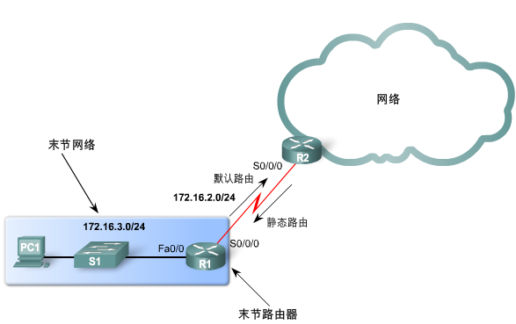
静态路由的优势
静态路由的优势
  手动配置，允许对分组的转发路径进行精确控制。
  比动态路由负担轻：不占用用户带宽,不占用CPU资源，减轻路由器的负担。
  静态路由是单向的，进行双向通信必须同时配置回程静态路由
  原理简单，配置简便，易于掌握。
  安全性。

Slide 3
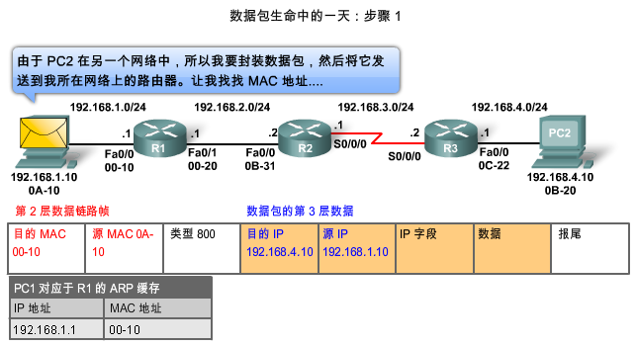
分组转发过程
Step1-PC1将IP数据包封装成以太网帧,并将其目的MAC地址设为R1 FastEthernet 0/0接口的MAC地址

Slide 4
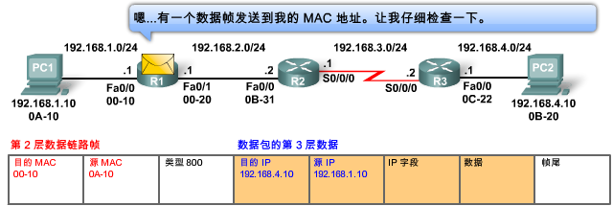
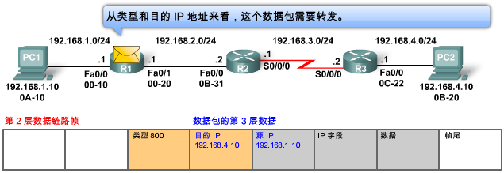
分组转发过程
Step2(1)- R1 发现帧的目的mac地址是自己的mac地址
Step2(2-3)- R1 剥离以太网帧后检测目的IP地址.

Slide 5
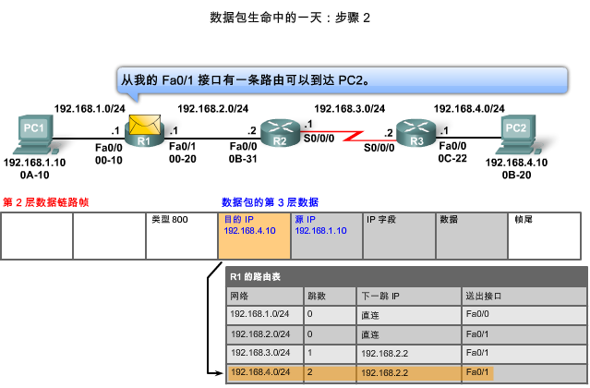
分组转发过程
Step2(4)- R1 在路由表中寻找目的 IP地址.

Slide 6
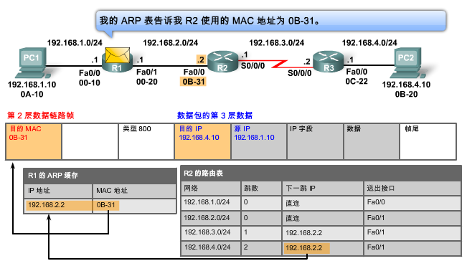
分组转发过程
Step2(5)- R1 查询下一跳IP地址，更新目的地址重新封装成帧

Slide 7
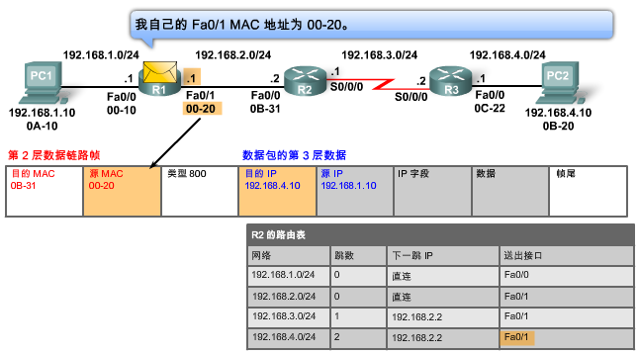
分组转发过程
Step2(6)- R3 将以太网数据包从接口 Fa0/0转发出去

Slide 8
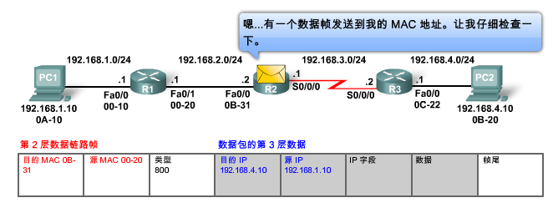
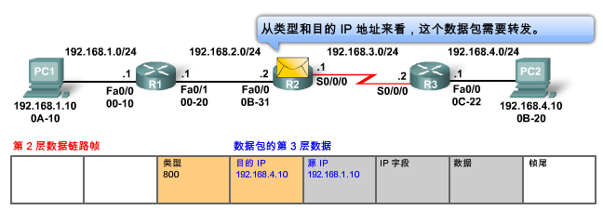
分组转发过程
Step3(1)- R2发现帧的目的mac地址是自己的mac地址
Step3(2-3)- R2 剥离以太网帧头 检测目的IP地址

Slide 9
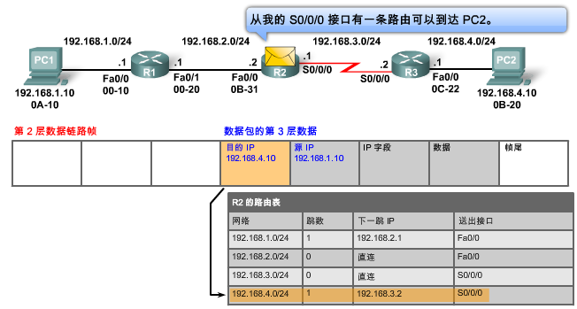
分组转发过程
Step3(4)- R2在路由表中寻找目的 IP地址

Slide 10
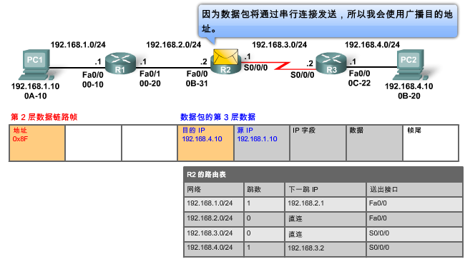
分组转发过程
Step3(4)- R2更新目的地址重新封装成帧

Slide 11
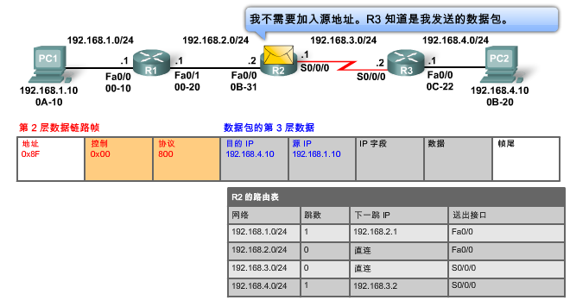
分组转发过程
Step3(5)- R2将以太网数据包从接口 S0/0转发出去

Slide 12
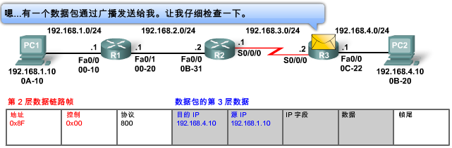
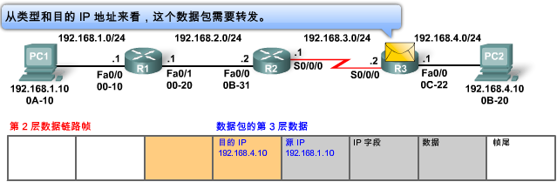
分组转发过程
Step4(1)- R3 接受 PPP 帧
Step4(2-3)- R3 剥离 PPP 帧 检测目的 IP地址

Slide 13
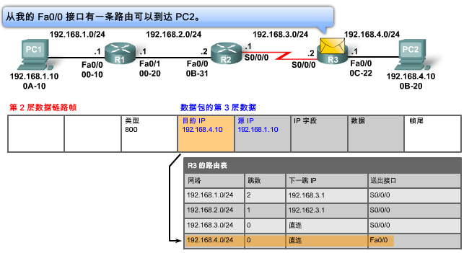
分组转发过程
Step4(4)- R3在路由表中寻找目的 IP地址

Slide 14
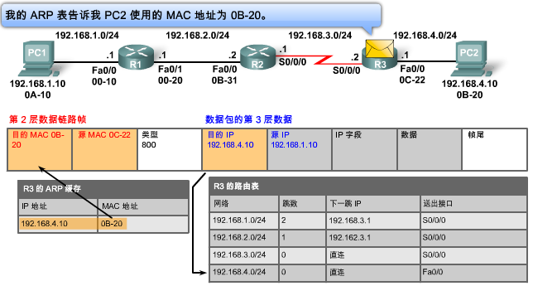
分组转发过程
Step4(5)- R3 的快速以太口直接连接到目的，更新目的地址从新封装成帧.

Slide 15
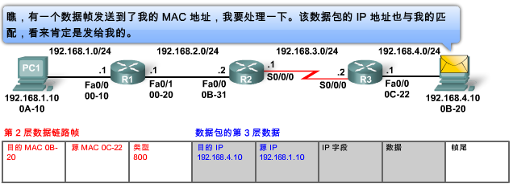
分组转发过程
Step5- IP 数据包到达 PC2. 帧被剥离后继续检测上层协议

Slide 16
路由故障排查
可用的命令
    Ping– 测试连通性
    Traceroute– 追踪两段中的每一跳
    Show IP route– 用于显示路由表
    Show ip interface brief– 接口消息摘要
    Show cdp neighbors detail– 用于搜集毗邻信息

Slide 17
路由故障排查
    合理正确使用工具
    先使用 Ping。如果ping 不通可以使用 traceroute 来确定包是在哪里丢失
    show ip route 检测路由表
    若有问题需重新配置静态路由

Slide 18
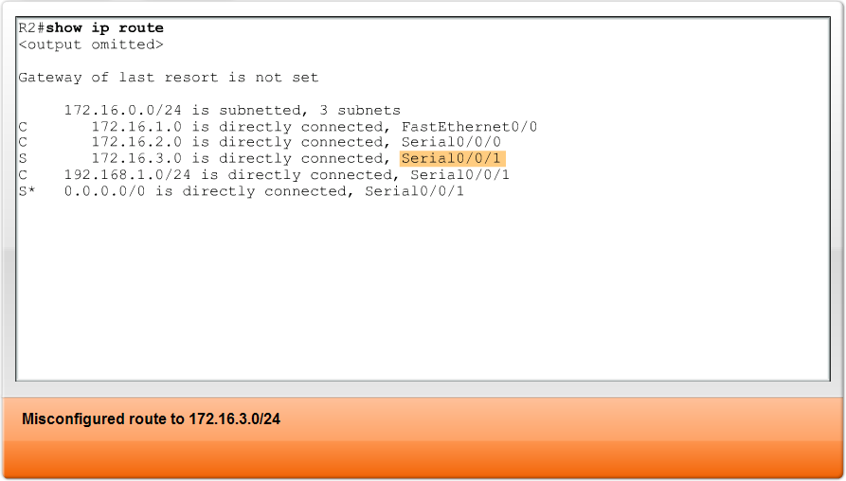
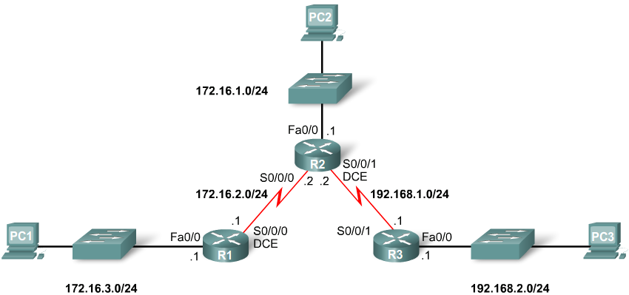
路由故障排查
修改路由
  R2(config)#no ip route 172.16.3.0 255.255.255.0 serial0/0/1
  R2(config)#ip route 172.16.3.0 255.255.255.0 serial 0/0/0
Notes:
R2(config)#no ip route 172.16.3.0 255.255.255.0 serial0/0/1
R2(config)#ip route 172.16.3.0 255.255.255.0 serial 0/0/0

Slide 19
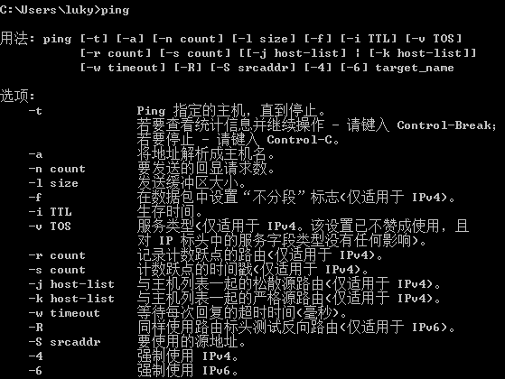
路由故障排查
Ping命令
    使用的是ICMP协议，它发送ICMP回送请求消息给目的主机。
    ICMP协议规定：目的主机必须返回ICMP回送应答消息给源主机。
    如果源主机在一定时间内收到应答，则认为主机可达

Slide 20
路由故障排查
    路由跟踪—TraceRoute原理
    ICMP协议中的生存时间（TTL）超时报错的机制来实现功能。
    过程：
      TraceRoute程序在源主机构造一份TTL字段为1的IP分组发往目的主机。
      处理该分组的第一个路由器将TTL值减1，TTL=0，发生TTL超时错误。
      路由器丢弃该分组，并给源主机发送一个ICMP“超时”消息报文。消息包含此路由器的IP地址，源主机得到第一个路由器的地址。
      然后Traceroute发送一个TTL为2的分组来得到第二个路由器的IP地址，
      继续这个过程，直至TTL达到最大值或这个分组到达目的主机。
      最后按顺序打印出路径中各个路由器接口列表，获得完整路径信息。

Slide 21
路由故障排查
    路由跟踪—TraceRoute原理
    TraceRoute命令：
      traceroute（或tracert） [-d] [-h maximum_hops] [-j computer-list] [-w timeout] target_name
路由正常
C:\>tracert 172.16.0.99 -d
Tracing route to 172.16.0.99 over a maximum of 30 hops
1 2s 3s 2s 10.0.0.1
2 75 ms 83 ms 88 ms 192.168.0.1
3 73 ms 79 ms 93 ms 172.16.0.99
Trace complete.
确定数据包在网络上的停止位置。路由配置问题？或者目的网络不存在（错误的 IP 地址）？
C:\>tracert 192.168.10.99
Tracing route to 192.168.10.99 over a maximum of 30 hops
1 10.0.0.1 reports:Destination net unreachable.
Trace complete.

